Slide 1
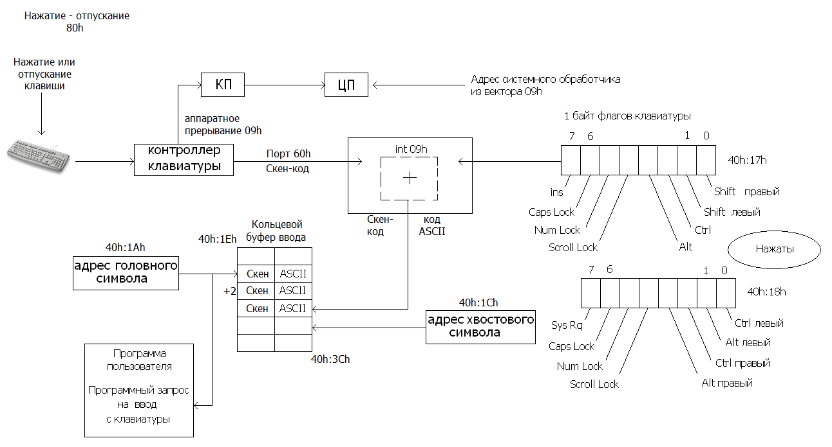

Slide 2
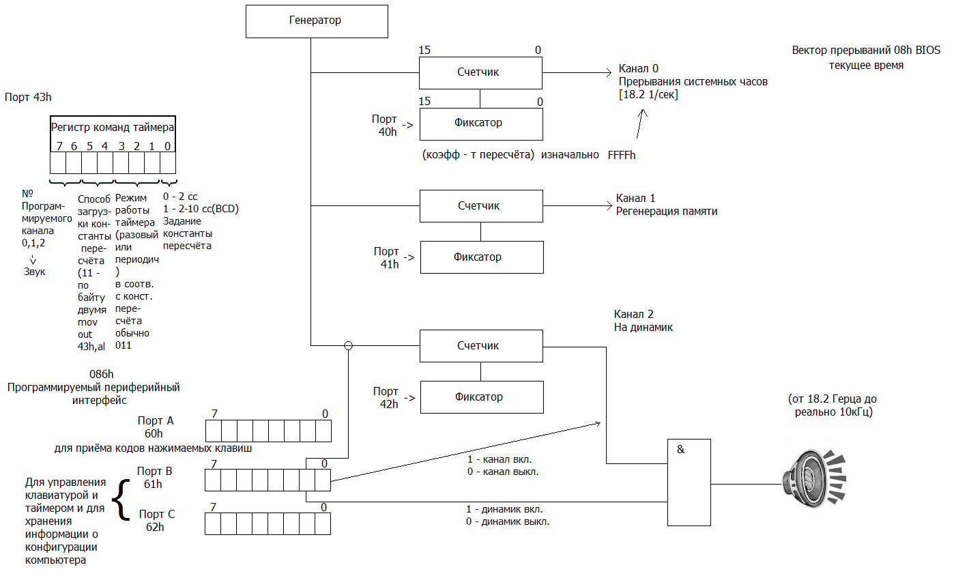

Slide 3
Управление звуком от таймера, генерация тона
. . .
mov al, 0b6h
out 43h, al
mov ax, 11930
out 42h, al
mov al, ah
out 42h, al
in al, 61h
or al, 3h
out 61, al
delay 40
and al, 11111100b ; 0fch
out 61h, al
delay macro t
local m1, m2
push cx
mov cx, t
m1: push cx
mov cx, 65535
m2: loop m2
pop cx
loop m1
pop cx
endm

Slide 4
Пример. Управление звуком от таймера. Генерация тона ( высоты звучания )
…
mov al, 0B6h ; Управляющее слово таймера
out 43h, al ; в порт 43h (регистр команд таймера )
mov ax, 11930 ; в фиксатор константа пересчета ; ~100 гц
out 42h, al ; установка частоты канала 2
mov al, ah ; по байту в соответствии с управ-
out 42h, al ; ляющим словом таймера
in al, 61h ; включение динамика и разреше-
or al, 11b ; ние таймера ( канал 2 )
out 61h, al ;
Delay 100 ; задержка
and al, 11111100b ; выключение динамика и
out 61h, al ; запрет таймера
……
Макрос задержки
Delay macro t
local M1, M2
push cx
mov cx, t
M1: push cx
mov cx, 65535 ; FFFFh
M2: loop M2
pop cx
loop M1
pop cx
endm

